Slide 2
Indeling
Ontstaan en groei Ekoli
Onze aanpak
Drempels en uitdagingen
Learnings
Tips & Tricks
Notes:
hoe zijn jullie gegroeid?
Hoe pakken jullie de dingen aan
wat gaat goed of loopt moeilijker
waaruit hebben jullie geleerd,
wat zijn tips en tricks,....

Slide 3
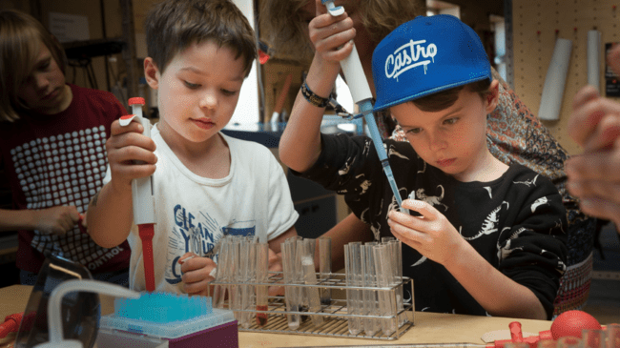
1. Ontstaan en groei
1914

Slide 4
1. Ontstaan en groei
Opgericht in 2016 - team van 5 co-founders - sterk gelieerd met ReaGent (open Biolab)
Dubbele missie:
wetenschapseducatie meer praktisch maken
iets voor kansengroepen doen
Aanbod voor scholen en leerkrachten om impact te maken in het reguliere STEM-onderwijs
2019: wat geeft ons meeste voldoening en maken we het meeste impact mee?

Slide 5
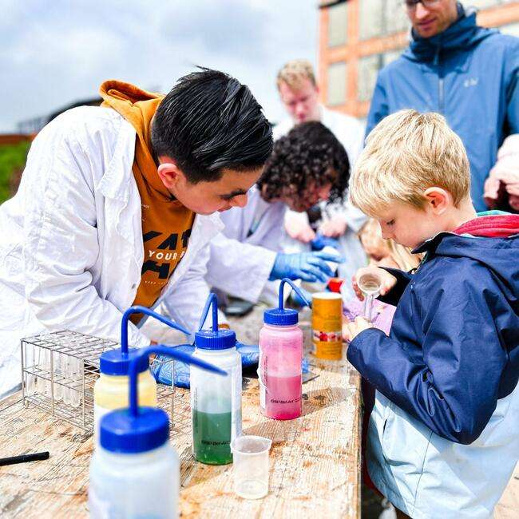
Onze missie
Elk kind moet de kans krijgen
om te onderzoeken,
te experimenteren
en creatief te zijn met
wetenschappen

Slide 6
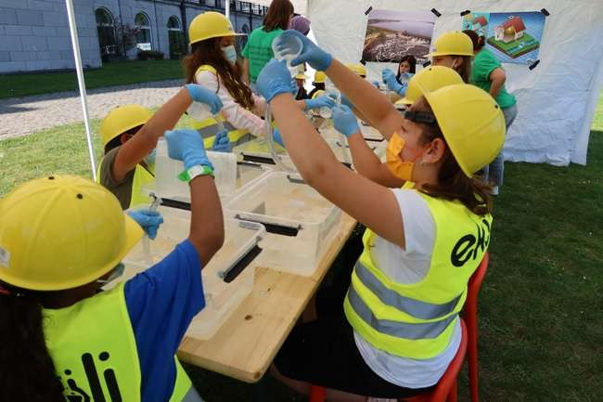
2024
>85 scholen
>3500 kinderen, >60% uit ondergerepresenteerde groepen
>600.000 views op social media
>20 nauwe partners, een
groeiend, enthousiast team van medewerkers, vrijwilligers & adviseurs
Notes:
Misschien niet nodig!

Slide 7
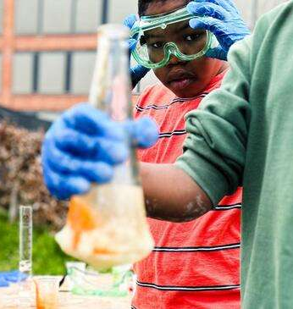
2. Onze aanpak
Inclusief
Inspirerend
Empowerend
Creatief
Hands-on

Slide 9
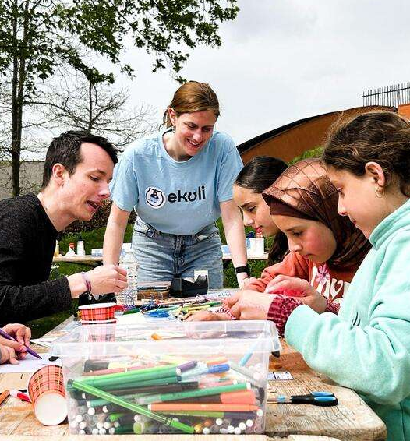
3. Wins…
grote impact bij doelgroep
erkend voor expertise in inclusieve workshops
veel interesse van vrijwilligers
veel aanvragen

Slide 10
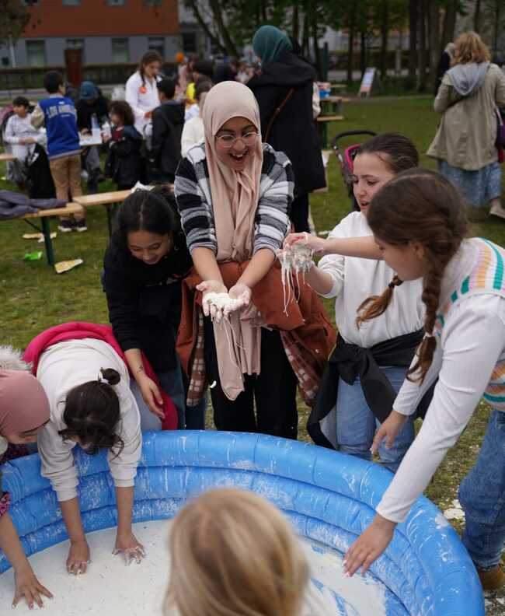
… & challenges
funding voor workshopreeksen
eigen plek

Slide 11
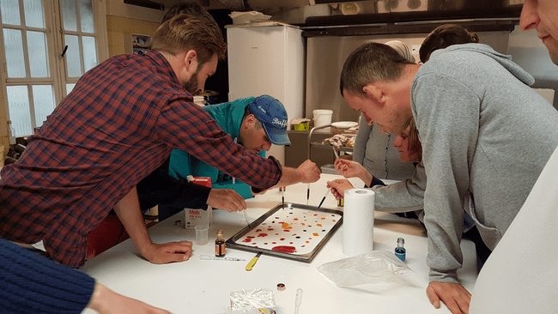
4. Learnings
Onze focus

Slide 12
4. Learnings
Belang van vrijwilligers
Belang van scherpstellen visie en missie
Actieve outreach: middenveldorganisaties, mensen, …
Laten bijstaan door mensen die visie en missie begrijpen
Deelnemen aan events, steeds met eigen inclusieve twist
Belang van futureproof maken organisatie
Je kan ver komen met enthousiasme en positieve energie!

Slide 13
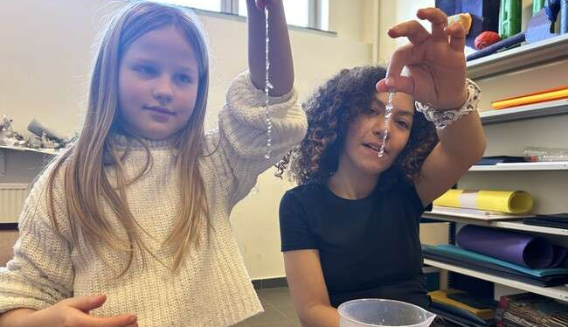
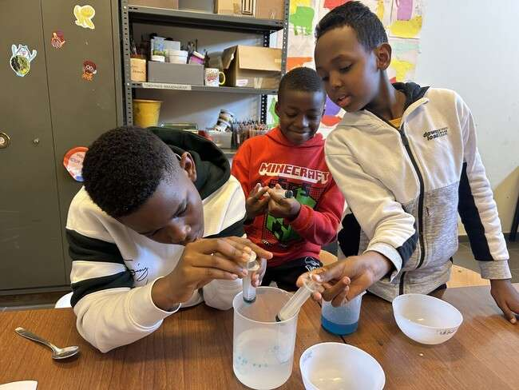
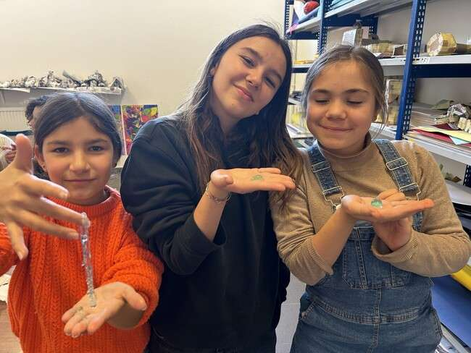
5. Tips & tricks
Notes:
experiment on polymer strings

Slide 14
5. Tips & tricks
Samenwerken met gespecialiseerde organisaties
Actieve outreach!
Durven kiezen voor een duidelijke missie
Laat je goed adviseren door mensen die je missie begrijpen
Duurzaam en futureproof organisatie

Slide 15
Laten we praten.
ekoli.be
info@ekoli.be
hanne@ekoli.be
sirarpi@ekoli.be
/ekoli.be
@ekoli.be
ekolivzw
@ekoliv61
Notes:
Einde

Slide 16
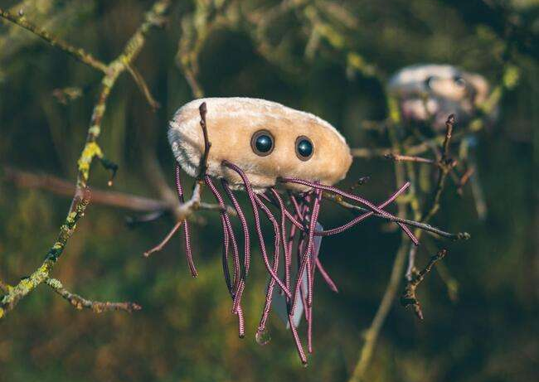
Merci!

